Slide 1

Initiation au .NET

Slide 2










Me, myself & I : Nicolas FLEURY
Architecte .NET
MIAGE Promo 2007
11 ans de .NET
Dev
Lead Dev
CP
Archi
4 ans chez Sopra Steria
Membre de la cellule AET

Slide 3
Introduction au .NET
Pause
Focus sur Windows Foundation Communication
Focus sur ASP.NET Core Web API

Slide 4
Initiation au .NET
Introduction au Framework Microsoft.NET

Slide 5


Qu’est-ce que le .NET
Ca vous fait penser à quoi?
Historiquement
C’est la réponse de Microsoft à Java et à J2E
Multi langage, mono plateforme
Framework fermé et propriétaire
Mais ça, c’était avant…

Slide 6
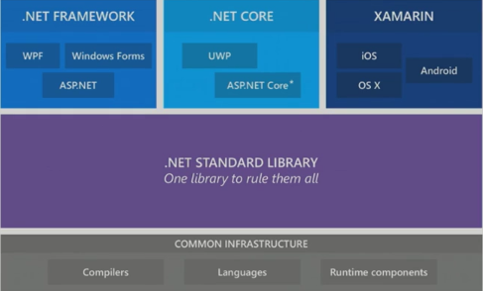
Qu’est-ce que le .NET
Aujourd’hui : plusieurs implémentations

Slide 7
Qu’est-ce que le .NET
.NET Standard
Spécification officielle des API .NET
APIs destinées à être disponibles sur toutes les implémentations de .NET
Objectif : Etablir une meilleure uniformité dans l’écosystème .NET
Framework socle pour les implémentations communes:
Si votre code cible une version de .NET Standard, il peut s’exécuter sur n’importe quelle implémentation de .NET qui prend en charge cette version de .NET Standard.

Slide 8
Implémentations de .NET
.NET Framework
Implémentation d’origine du .NET
Existe depuis 2002
Implémente .NET Standard depuis la version 4.5
Contient des API spécifiques à Windows
2.0
1.1
3.0
3.5
4.0
4.5
4.5.1
4.6
4.6.1
4.6.2
4.7
1.0
2002 2017

Slide 9


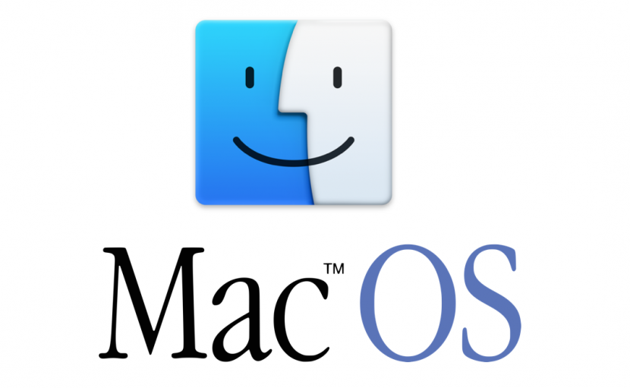


Implémentations de .NET
.NET Core
Multi-plateformes
Open Source
Sources sur github
ASP.NET
Github.com/aspnet
Github.com/dotnet

Slide 10


Implémentations de .NET
.NET Core
Productivité pour
les développeurs
Totalement modulaire
Cloud-ready
Indépendant de l’éditeur
Open Source avec contributions
OSS
Cross-Platform
Performant
Notes:
Totalement modulaire
Le premier principe était de construire un nouveau Framework qui soit totalement modulaire et composable, une sorte “d’anti System.web” pour permettre de ne charger dans son application ASP.NET Core que les dépendences qui sont vraiment necessaires.
Cloud Ready
L’idée c’est d’avoir un Framework qui soit pensé pour le Cloud : par exemple, de base en Asp.Net core, les applications sont state-less et la gestion de session ne se fait pas in proc.
Il est possible de faire tourner différentes version d’Asp.Net core dans un environnement mutualisé sans souci, en embarquant le runtime avec l’applicatif
Productivité pour les développeurs
Basé sur la puissance de .NET/C# sans les contraintes de plateforme, puisque basé sur .NET Core ou encore l’intégration avec des outils communs dans le monde du web comme Bower & NPM, pour la partie cliente
Indépendant de l’éditeur
Bien sûr, Visual Studio reste l’outil par excellence pour travailler en ASP.NET Core 1.0, mais l’architecture de ce nouveau Framework fait que l’on peut l’utiliser avec n’importe quel éditeur de texte – simple comme notepad ou plus avancé comme Visual Studio Code et Sublime text, et gérer tous les aspects liés à la compilation et au run en ligne de command avec l’executable “dotnet”
Cross Platform
Du point de vue du développeur, on peut faire de l’ASP.NET Core 1.0 sur Windows, Mac OS et Linux
Du point de vue du hosteur, on peut choisir Windows + IIS ou Linux + Nginx par exemple

Slide 11

Implémentations de .NET
.NET Core: >8x faster than Node.js
https://github.com/aspnet/benchmarks
Notes:
Quand on sait qu’un certain nombre de développeurs web se sont tournés ces dernières années vers Node.js pour des raisons de performances, c’est encourageant pour le futur d’ASP.NET

Slide 12
Implémentations de .NET
Mono
utilisée quand un runtime réduit est requis
alimente les applications Xamarin sur Android, Mac, iOS, tvOS et watchOS
axé sur une faible consommation des ressources
prend en charge toutes les versions de .NET Standard publiées.
Historiquement : Implémentation Unix du Framework .NET
Universal Windows Platform
Applications Windows tactiles modernes pour l’IoT.
Unification des développements pour plusieurs types d’appareil:
PC, Tablettes, Windows Phone, Xbox.
Peut être écrit en Javascript.

Slide 13
Que peut-on faire avec ?
Web :
ASP.NET WebForms
ASP.NET MVC
Client lourd
Windows Presentation Foundation (WPF)
WinForm
Services Web:
Windows Communication Foundation (WCF)
ASP.NET WebAPI
Divers:
Windows Workflow Foundation
Applications Windows Store
Services Windows
Applications console
Applications mobiles

Slide 14
Quelques principes en vrac
Runtimes en fonction de l’implémentation
CLR (Common Language Runtime) pour .NET Framework
CoreCLR (Core Common Language Runtime) pour .NET Core
.NET Native pour la plateforme Windows universelle
Le runtime Mono pour Xamarin.iOS, Xamarin.Android, Xamarin.Mac et le framework de bureau Mono
Applications compilées
Assembly
Code managé (Garbage Collector)
Nettoyage automatique de la mémoire
Notes:
16

Slide 15
Quelques principes en vrac
Web : Compilation au runtime (JIT)
Paramétrage dans des fichiers config XML
web.config et app.config
Prise en compte des modifications à chaud
Beaucoup d’outils pour faciliter les développements
Msbuild : moteur de génération utilisé pour générer les projets
NuGet: gestionnaire de package de Microsoft pour .NET
Usines de développments compatibles:
Team Foundation Server
Team City
Jenkins
Notes:
16

Slide 16
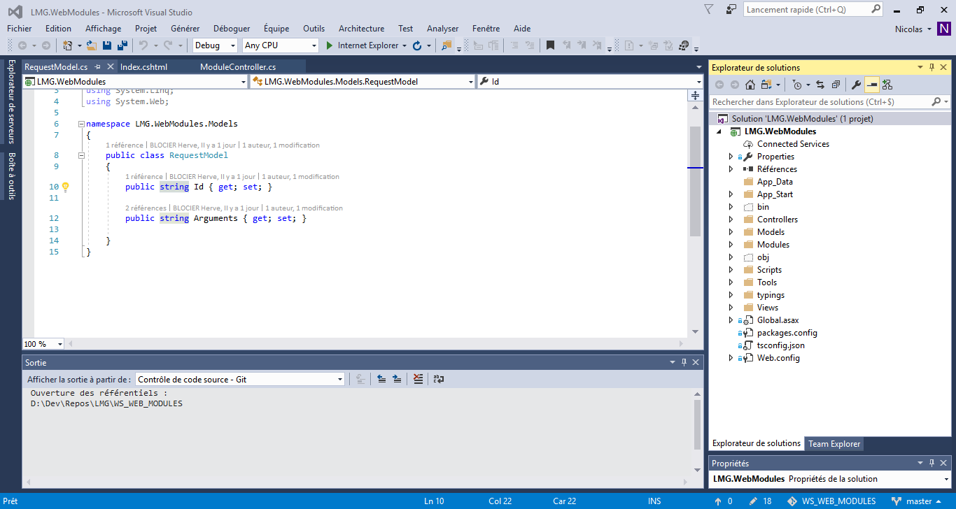
VISUAL STUDIO
BEST
IDE
EVER
Notes:
21

Slide 17

VISUAL STUDIO
IDE Officiel de développement depuis 2003
Nouvelle version tous les 2 ans
VS 2017 aujourd’hui
3 éditions:
Community (Gratuite)
Profesionelle (Payante)
Entreprise (Payante et super chère)
Développement en .NET mais pas que…
Notes:
22

Slide 18
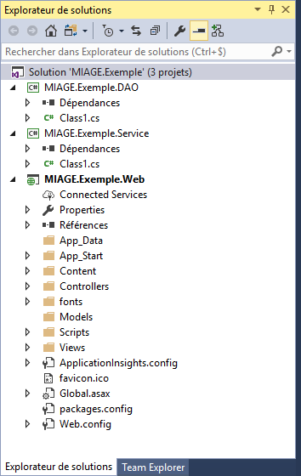
Organisation d’un projet en .NET
Pas de Workspace comme en Java…
Solution (.sln) : Regroupement de projets
1 projet = 1 assembly ou 1 application
Les projets se référencent entre eux pour accéder à leur code
Attention au références cycliques
Les projets portent les fichiers de code source
Notes:
27

Slide 19


Les LANGAGES
public class MonExemple
{
private int var1;
private int var2;
public int Prop1 { get; set; }
public List<string> MyList { get; set; }
public MonExemple()
{
MyList = new List<string>();
var1 = 1;
var2 = 2;
}
public void ReadList()
{
foreach(string item in MyList)
{
Console.WriteLine(item);
}
}
public int Calc(int var3)
{
int result = var1 + var2 + var3;
return result;
}
}
Public Class MonExemple
Private var1 As Integer
Private var2 As Integer
Public Property Prop1 As Integer
Public Property MyList As New List(Of String)
Public Sub MonExemple()
var1 = 1
var2 = 3
End Sub
Public Sub ReadList()
For Each item As String In MyList
Console.WriteLine(item)
Next
End Sub
Public Function Calc(ByVal var3 As Integer) As Integer
Dim result As Integer = var1 + var2 + var3
Return result
End Function
End Class
Notes:
31

Slide 20
Les LANGAGEs
F# : Langage de programmation fonctionnelle
Les langages sont interopérables
Le compilateur transforme les instructions C# et VB en code intermédiaire nommé Common Intermediate Language (CIL)
C’est ce code qui est compilé par la CLR
Possibilité de mélanger les langages dans une même solution
Absolument pas recommandé!!
Notes:
34

Slide 21
FOCUS SUR C# : Présentation
public class MonExemple
{
private int var1;
private int var2;
public int Prop1 { get; set; }
public List<string> MyList { get; set; }
public MonExemple()
{
MyList = new List<string>();
var1 = 1;
var2 = 2;
}
public void ReadList()
{
foreach(string item in MyList)
{
Console.WriteLine(item);
}
}
public int Calc(int var3)
{
int result = var1 + var2 + var3;
return result;
}
}
Langage de Programmation Orienté Objet fortement typé
Dérivé de C et C++ et ressemblant au Java
Code source dans des fichiers .cs
Vous savez programmez en Java, vous saurez programmer en C#
ATTENTION AUX NORMES DE NOMMAGE
Notes:
36

Slide 22
FOCUS SUR C# : Les bases
Les types de base
Les opérateurs
affectation : a = b
arithmétiques : + - / * %
++ --
logiques : ! (non), && (et), || (ou),
& (et), | (ou)
+ pour concaténer des chaînes
relationnels : == != < <= > >=
ternaire : si alors sinon simplifié : (a ? b : c)
bool | System.Boolean
char | System.Char
string | System.String
object | System.Object
DateTime | System.DateTime
TimeSpan | System.TimeSpan
byte | System.Byte
short | System.Int16
int | System.Int32
long | System.Int64
float | System.Single
double | System.Double
Les opérations de contrôle
Les boucles
if (itest == 10)
Console.WriteLine("Bonjour");
switch (var)
{
case 0:
//...
break;
case 1 :
case 2 :
//...
break;
default :
//...
break;
}
for (int i = 0; i <= 10; i++)
{
Console.WriteLine(i);
}
if (condition1)
{ ... }
else if (condition2)
{ ... }
else
{ ... }
string[] tab = { "bleu", "rouge", "vert" };
foreach (string item in tab)
Console.WriteLine(item + "<br>");
int i = 0;
while (i <= 15)
{
Console.WriteLine("Valeur de i = " + i);
i++;
}
Notes:
39

Slide 23
FOCUS SUR C# : LES CLASSES
public class Vehicule
{
private string couleur;
private DateTime dateMiseEnCirculation;
public string Couleur
{
get { return couleur; }
set { couleur = value; }
}
public DateTime DateMiseEnCirculation
{
get { return dateMiseEnCirculation; }
set { dateMiseEnCirculation = value; }
}
public void Rouler()
{
// TODO : coder de la méthode Rouler
}
public double CalculerConsommation()
{
// TODO : Coder la méthode CalculerConsommation
}
}
Composition d’une classe
Attributs
Propriétés
Constructeurs
Méthodes
Namespace
Une classe appartient à un Namespace
Le namespace par défaut est le nom de l’assembly qui contient la classe
Chaque dossier ajoute un niveau de namespace
Nom complet d’une classe : Nom de la classe précédé de son namspace
namespace MIAGE.Exemple.Web.Models
{
public class PlayerModel
{
…
}
}
Héritage et interfaces
Pas d’héritage multiple
Implémente autant d’interface que l’ont veut
Appel d’une méthode ou du constructeur de la classe mère par le mot clé base
Polymorphisme
Même nom pour plusieurs formes de méthodes
Mot clé override pour surcharger une méthode d’une classe mère (La méthode mère doit être virtual)
public class Elder
{
public virtual string WhoAmI()
{
return "je suis un Ancetre";
}
}
public class Heir : Elder
{
public override string WhoAmI()
{
return base.WhoAmI();
}
}
public class Heir : Elder{
public override string WhoAmI() : base()
{
}
}
Notes:
44

Slide 24
FOCUS SUR C# : Les Collections & Généricité
ArrayList
Peut contenir n’importe quoi
Principales méthodes et propriétés :
Add()
Clear()
Count
Contains()
ToArray()
foreach
List<T>
Hashtable
Dictionnaire indexé
Principales méthodes et propriétés :
Add()
Clear()
Count
Contains()
Keys
Values
Dictionnary<T1, T2>
List<Person> list = new List<Person>();
foreach (Person p in list)
{
// Pas de transtypage de object en Personne
// Le type personne est connu à se stade
Console.WriteLine(p.Nom);
}
Dictionary<string, Person> dic = new Dictionary<string, Person>();
foreach (Person p in dic.Values)
{
Console.WriteLine(p.Name);
}
Notes:
49

Slide 25
FOCUS SUR C# : Quelques spécificités
Propriétés
Exceptions
Pas de déclaration des exceptions levée en entête de méthode
Lambda
Normes de nommage
PascalCase: Classes, méthodes, propriétés, enum
camelCase: variable, attributs, etc...
Visibilité
private
protected
internal
public
Var
Déclaration dynamique de variable
Variables de méthode uniquement
Reste fortement typé
Linq
private string couleur;
public string Couleur
{
get { return couleur; }
set { couleur = value; }
}
public string Couleur { get; set; }
List<Animal> liste = new List<Animal>();
liste.add(new Cheval("Jumper"));
liste.add(new Perroquet("Coco"));
liste.add(new Cheval("Maurice"));
string nomRecherche = "Maurice";
Animal animalRecherche;
animalRecherche = liste.Find(a => a.Nom == nomRecherche);
List<Person> persons = …;
var q1 = from p in persons
where p.Sex == Sex.Female && p.Age > 30
select p;
int result = q1.Count();
Notes:
52
Visibilité:
Private : Visible qu’à l’intérieur de sa propre classe
Protected: Visible que pour sa propre classe et toutes les classes héritées
Internal: Visible que pour les classes appartenant à la même assembly
Public: visible par toute les classes

Slide 26
ASP.NET
Applications Web portés par .NET
Hébergé par IIS (Windows)
3 déclinaisons
ASP.NET WebForms
Fichiers aspx
Faire du web comme ans un client lourd (notions d’évènements)
ASP.NET MVC
ASP.NET WebAPI 2
A suivre!! ;)
ASP.NET Core
Version open source d’ASP.NET
Réécriture total du modèle de programmation
Peut être hébergé sur n’importe quelle plateforme
Notes:
57

Slide 27
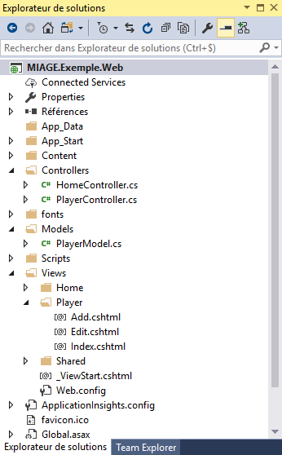
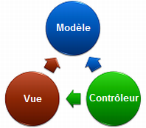
ASP.NET MVC
Pattern MVC
Appel des routes et non des pages
Route définie par:
Un contrôleur
Une action
Un paramètre
Un verbe
Notes:
62

Slide 28
ASP.NET MVC : Modèles
Permet de transmettre la donnée
Objet POCO
namespace MIAGE.Exemple.Web.Models
{
public class PlayerModel
{
[Required]
public int Id { get; set; }
[Required]
[MaxLength(20)]
public string Name { get; set; }
[Required]
[EmailAddress]
public string Email { get; set; }
}
}
Notes:
64

Slide 29
ASP.NET MVC : CONTROLEURS
Contient les actions
Par défaut, l’action Index est appelée
Des attribut permettent d’orienter sur la bonne méthode en fonction du verbe Http
public class PlayerController : Controller
{
public ActionResult Add()
{
PlayerModel model = new PlayerModel();
return View(model);
}
[HttpPost]
public ActionResult Add(PlayerModel model)
{
if (!ModelState.IsValid)
return View(model);
players.Add(model);
return RedirectToAction("Index");
}
}
Notes:
66

Slide 30
ASP.NET MVC : VUES
@model MIAGE.Exemple.Web.Models.PlayerModel
@{
ViewBag.Title = "Player";
Layout = "~/Views/Shared/_Layout.cshtml";
}
<h2>Player</h2>
@Html.ActionLink("<< Retour", "Index")
@using (Html.BeginForm())
{
<div>
@Html.LabelFor(x => x.Id)
@Html.TextBoxFor(x => x.Id)
@Html.ValidationMessageFor(x => x.Id)
</div>
<div>
@Html.LabelFor(x => x.Name)
@Html.TextBoxFor(x => x.Name)
@Html.ValidationMessageFor(x => x.Name)
</div>
<div>
@Html.LabelFor(x => x.Email)
@Html.TextBoxFor(x => x.Email)
@Html.ValidationMessageFor(x => x.Email)
</div>
<div>
<button>Valider</button>
</div>
}
Permet d’afficher et de mettre en forme les données
Fichier .cshtml
Moteur de rendu Razor
Notes:
68

Slide 31
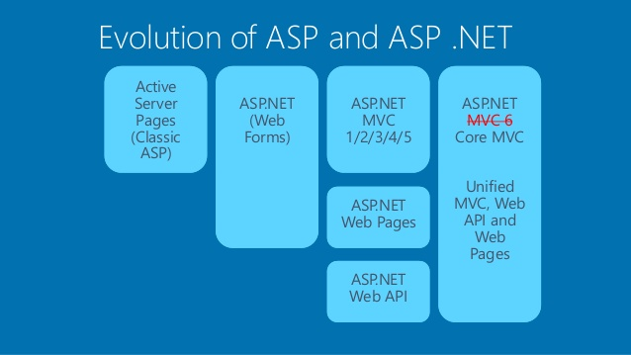
ASP.NET Core
Ca change quoi?
Refonte totale du modèle de programmation.
Fonctionne uniquement en .NET Core mais peut référencer des projet en .NET Framework
Evolution naturelle de l’ancien modèle

Slide 32
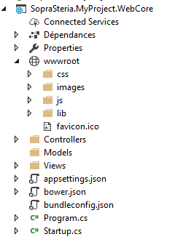

ASP.NET Core
Ce qui change concrètement
Nouvelle arborescence projet
wwwroot contient toutes les ressources statiques
Devient une application console qui peut être exécuté par n’importe quel serveur web
Configuration applicative définie en json
La syntaxe des vues
La prise en charge de Docker

Slide 33

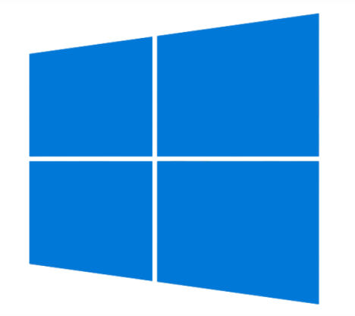

Et Pleins d’autres chose encore…
Window Presentation Foundation:
Développement des interface en XAML dérivé de XML
Utilisation de BLEND pour designer ses interfaces
Universal Windows Application:
Applications pour Windows 10
Portables sur WP10, Xbox ONE
Xamarin
Applications natives mobiles pour WP, andoid et IOS
Notes:
70

Slide 34
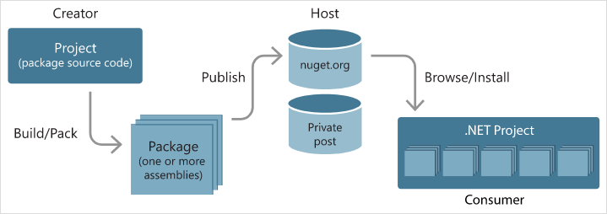
Nuget : What is it?
Gestionnaire de packages
Repository public :
91 185 packages alimentés par la communauté et par Microsoft
Si vous avez besoin d’une fonctionnalité spécifiques, il exite surement sur NuGet
Repository privé:
Possibilité d’héberger son propre repo pour ses besoins
Important : Si vous utilisez un package dans votre projet, pensez à vérifier la licence d’utilisation.

Slide 35




L’informatique dans les nuages
C’est quoi le cloud ?
Un ensemble de service hébergé ailleurs que dans votre infrastructure
Facturation à la minute
Qui sont les principaux acteurs
Quelques termes :
On-premise
Iaas
Paas
Saas

Slide 36






Ecosysèmes Microsoft
Notes:
75

Slide 37
Références
MSDN : Microsoft Developer Network
https://msdn.microsoft.com
DOCS
https://docs.microsoft.com/fr-fr/
Microsoft Virtual Academy
https://mva.microsoft.com
Stackoverflow
http://stackoverflow.com/

Slide 38
Initiation au .NET
Focus sur Windows Communication Foundation

Slide 39


A quoi sert un WEB SERVICE?
Permettre à des applications de technologies homogènes ou hétérogènes de pouvoir communiquer entre elles.
Interopérabilité par le protocole SOAP ou par des API respectant l’architecture REST
Notes:
1

Slide 40
ET WCF dans tout ça?
Couche orienté service du Framework .NET
Approche orienté service avec interopérabilité
Possibilité de développer des service en abstraction du protocole utilisé
Open source depuis le mai 2015 : https://github.com/dotnet/wcf
SOAP 1.1
API REST
SOAP 1.2
TCP
Notes:
4

Slide 41
BASE d’un service
Un service (on parle d’Endpoint) est définit par :
Une adresse
Où se trouve le service (URI)
Un contrat
Quelles méthodes sont exposées (symbolisé par le WSDL)
Un binding
La méthode de communication utilisée
Notes:
7

Slide 42
BINDINGS
Binding | Sécurité | Protocole | Encodage
basicHttpBinding | None, Transport, Message, Mixed | HTTP | Text/XML, MTOM
wsHttpBinding | Message, Transport, Mixed | HTTP | Text/XML, MTOM
netTcpBinding | Transport, Message, Mixed | TCP | Binary
netNamedPipeBinding | Transport, None | Named Pipe | Binary
netMsmqBinding | Message, Transport, None | TCP | Binary
Notes:
9

Slide 43
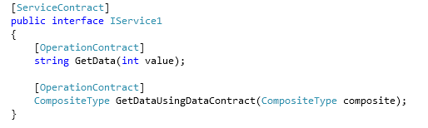
Création d’un service
Définition du contrat
C’est une interface au sens objet
L’interface doit être marquée par l’attribut [ServiceContract]
Chaque méthode exposée à l’extérieur doit être marquée par l’attribut [OperationContract]
Exemple :
Notes:
13

Slide 44
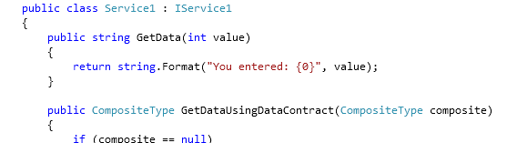
Création d’un service
Implémentation des méthode
Implémentation dans un fichier svc
Exemple :
. . .
Notes:
15

Slide 45
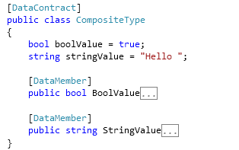
Création d’un service
Modification des entités transférées
Pour qu’un objet soit transmis il faut qu’il possède les attributs de sérialisation
[DataContract] sur la classe
[DataMember] sur les propriétés à transmettre
Exemple
Notes:
18
Remarque : si aucun attribut n’est présent, WCF les appliques par défauts sur tous les champs/propriété

Slide 46
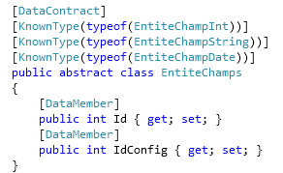
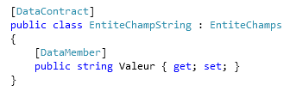
Création d’un service
Cas du polymorphisme
Lorsque l’objet transféré peut être dérivé, la classe de base doit définir les types dérivés possibles avec l’attribut [KnownType]
Exemple
Notes:
21
System.Runtime.Serialization

Slide 47
Consommation d’un service
Sur le programme client, ajout d’une référence vers le service (Add Service Reference)
Appeler le service depuis une fonction :
Configurer le programme
Notes:
24

Slide 48
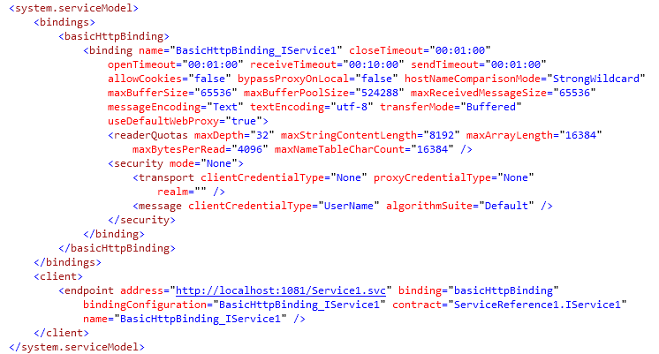
Consommation d’un service
Configuration (app.config ou web.config)
Notes:
27
En pratique, Visual Studio est capable de se connecter à un service pour en déterminer le paramétrage

Slide 49
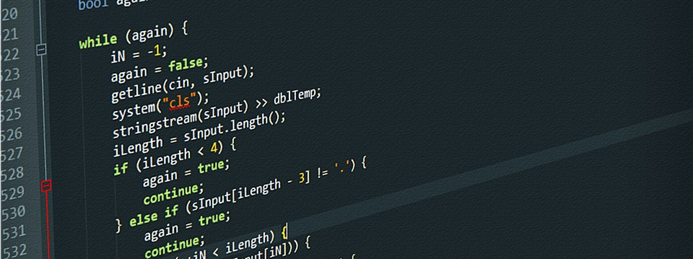
Demo
Notes:
29

Slide 50
Initiation au .NET
Focus sur ASP.NET Core Web API
Notes:
44

Slide 51
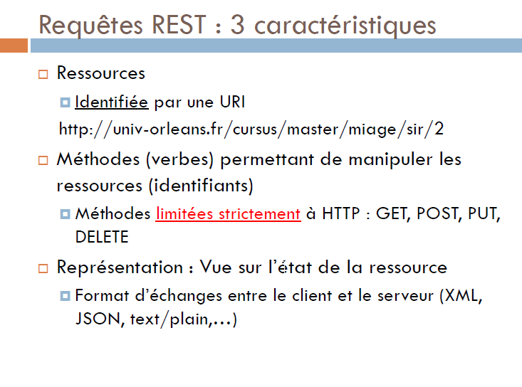
ASP.NET Core Web apI: What is it?
Surcouche ASP.NET équivalent à ASP.NET MVC
Permet de créer des services respectant l’architecture REST
Petit rappel:
Notes:
45

Slide 52
Création facilité pour des services Web Restfull
Modèle de programmation HTTP moderne
Permet de manipuler des requêtes et réponses HTTP à l’aide d'un modèle objet HTTP fortement typé
Négociation de contenu
Client serveur travaillant ensemble pour déterminer le bon format de retour
XML et JSON par défaut
Prise en charge complète des routes
la cartographie des actions possède un support complet pour les conventions
Plus besoins d’attributs aux classes et aux méthodes
Configuration faite à travers le code
Validation des modèles
Extraction des données de diverses parties d'une requête HTTP
Conversion de celles-ci en objets .NET
Notes:
48

Slide 53
ASP.NET Core
MVC Core
Web Pages
MVC
Web API
Razor
HTML Helpers
Controllers
Actions
Filters
Model binding
Dependency Resolver
Notes:
Avec ASP.NET Core & MVC Core : on a tout réecrit pour que ce soit un seul et même Framework unifié. On a plus qu’un seul pipeline ASP.NET MVC Core, des classes de bases communes pour les contrôleurs & actions résults, la possibilité d’avoir des filters, attributs, model binder commun, et surtout un seul dependency resolver pour gérer les dépendances.

Slide 54
Un exemple de contrôleur
namespace SopraSteria.MyProject.WebApiCore.Controllers
{
[Route("api/[controller]")]
public class StudentController : Controller
{
// GET api/values
[HttpGet]
public IEnumerable<string> Get()
{
return new string[] { "value1", "value2" };
}
// GET api/values/5
[HttpGet("{id}")]
public string Get(int id)
{
return "value";
}
// POST api/values
[HttpPost]
public void Post([FromBody]string value)
{
}
// PUT api/values/5
[HttpPut("{id}")]
public void Put(int id, [FromBody]string value)
{
}
// DELETE api/values/5
[HttpDelete("{id}")]
public void Delete(int id)
{
}
}
}
Le nom de la méthode n’est pas important
Renvoie :
Un objet
Une collection d’objet
Vide
Un résultat de type IHttpResult

Slide 55
Système de routage pour Web API
L'utilisation de HTTP permet donc à Web API d'identifier automatiquement la méthode du contrôleur qui sera exécutée en fonction du verbe HTTP qui est effectué (GET, POST, etc.).
Routage porté par le contrôleur :
Par convention, en ASP.NET, on préfixe les contrôleur par api/ dans les urls
[controller] se substitue par le nom du contrôleur dans l’url
L’action désignée en fonction du verbe HTTP dépend de l’attribut
[Route("api/[controller]")]
Notes:
56

Slide 56
Système de routage pour Web API
Méthode HTTP | Chemin URI | Attribut | Description
Get | api/values | HttpGet | Retourne toutes les données comme un IEnumerable.
Get | api/values/2 | HttpGet(“{id}”) | Retourne l'élément ayant pour Id 2.
Post | api/values | HttpPost() | Enregistrement d'un nouvel élément.
Put | api/values/2 | HttpPut() | Modification de l'élément ayant pour Id 2.
Delete | api/values/2 | HttpDelete(“{id}”) | Surpression de l'élément ayant pour Id 2.
Notes:
62

Slide 57
Un exemple plus poussé
[Produces("application/json")]
[Route("api/Customer")]
public class CustomerController : Controller
{
private List<CustomerModel> Customers = new List<CustomerModel>()
{
new CustomerModel { Id = 1, FirstName = "Hinault", LastName = "Romaric", EMail = "hr@gmail.com"},
new CustomerModel { Id = 2, FirstName = "Thomas", LastName = "Perrin", EMail = "thomas@outlook.com"},
new CustomerModel { Id = 3, FirstName = "Allan", LastName = "Croft", EMail = "allan.croft@crt.com"},
new CustomerModel { Id = 3, FirstName = "Sahra", LastName = "Parker", EMail = "sahra@yahoo.com"},
};
// GET: api/Customer
[HttpGet]
public IActionResult Get()
{
return Ok(Customers);
}
// GET: api/Customer/5
[HttpGet("{id}", Name = "Get")]
public IActionResult Get(int id)
{
CustomerModel model = Customers.SingleOrDefault(x => x.Id == id);
if (model == null)
return BadRequest("Is inexistant");
return Ok(model);
}
}
Notes:
66

Slide 58
RETOUR DE l’EXEMPLE
XML
JSON
<ArrayOfCustomer xmlns:i="http://www.w3.org/2001/XMLSchema-instance"
xmlns="http://schemas.datacontract.org/2004/07/FirstWebAPI.Models">
<Customer>
<EMail>hr@gmail.com</EMail>
<FirstName>Hinault</FirstName>
<Id>1</Id>
<LastName>Romaric</LastName>
</Customer>
<Customer>
<EMail>thomas@outlook.com</EMail>
<FirstName>Thomas</FirstName>
<Id>2</Id>
<LastName>Perrin</LastName>
</Customer>
<Customer>
<EMail>allan.croft@crt.com</EMail>
<FirstName>Allan</FirstName>
<Id>3</Id>
<LastName>Croft</LastName>
</Customer>
<Customer>
<EMail>sahra@yahoo.com</EMail>
<FirstName>Sahra</FirstName>
<Id>3</Id>
<LastName>Parker</LastName>
</Customer>
</ArrayOfCustomer>
[{
"Id" : 1,
"FirstName" : "Hinault",
"LastName" : "Romaric",
"EMail" : "hr@gmail.com"
}, {
"Id" : 2,
"FirstName" : "Thomas",
"LastName" : "Perrin",
"EMail" : "thomas@outlook.com"
}, {
"Id" : 3,
"FirstName" : "Allan",
"LastName" : "Croft",
"EMail" : "allan.croft@crt.com"
}, {
"Id" : 3,
"FirstName" : "Sahra",
"LastName" : "Parker",
"EMail" : "sahra@yahoo.com"
}
]
Notes:
68

Slide 59
ExEMPLE d’appel
<script type="text/javascript">
$(document).ready(function () {
// Envoi de la requête Ajax
$.getJSON("api/Customer/",
function (data) {
// En cas de succès, 'data' contient la liste des clients.
$.each(data, function (key, val) {
var str = val.Id + ' ' + val.FirstName + ' ' + val.LastName;
$('<li/>', { html: str }).appendTo($('#customers'));
});
});
});
</script>

Slide 60
Demo
Notes:
85

Slide 61
Questions potentielles
Comment s’appelle la spécification officielle des API .NET ?
Quel est la dernière version du Framework .NET ?
Comment s’appelle la version open-source du .NET ?
Quel Framework permet de faire des applications mobiles en .NET ?
Qu’est-ce que Nuget ?
Citer les 3 langages géré dans le Framework .NET ?
Quelle implémentation du Framework permet de faire des webservices SOAP ?
Quelle sont les 4 mots clés importants en WCF ?
Qu’est ce qui permet de relier un verbe http à une méthode de contrôleur en ASP.NET WebAPI ?
Quelle est la forme la plus commune d’une réponse à une requête ASP.NET WebAPI ?

